Slide 1


Slide 2
Apresentação
Landscapemetrics é um pacote do R para calcular métricas de paisagem;
É considerado como um substituto ao FRAGSTATS (McGarigal et al. 2012), uma vez que oferece as métricas em um abiente reproduzível;
Além do cáculo de modelos teóricos, como: entropia marginal e entropia condicional (Nowosad and Stepinski 2019);

Slide 3
Métricas de paisagem
Métricas de paisagem são indices usados para caracterizar a estrutura da paisagem e quantificar padrões espaciais;
Ecologia de paisagem: premissa de que os processos ecológicos são influenciados de forma significativa pelos padrões espaciais;
Padrão ecológicos → métricas de paisagem
  Relações entre padrões e processos;

Slide 4
Relações entre padrões espaciais e processos ecológicos;
  Como uma determinada espécie “perceberá” o padrão observado?
Lembrando que:
  Intervenções humanas vão além do desmatamento;
  Afetam som;
  Incidencia de luz;

Slide 5
Métricas de paisagem
Medidas objetivas e quantitativas a respeito da estrutura da pasigem;
Mudança dessa estrutura no tempo ou em coparação a outra paisagem;
Aproximar a conclusão sobre os processos ecológicos e predizer consequencias aos diferentes grupos de biodiversidade;

Slide 6
As métricas de paisagem podem ser analisadas em quatro “escalas” diferentes:
Escala da paisagem;
Escala de fragmento;
Escala de classe;

Slide 7
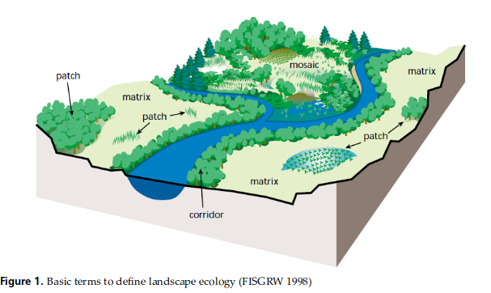

Slide 8
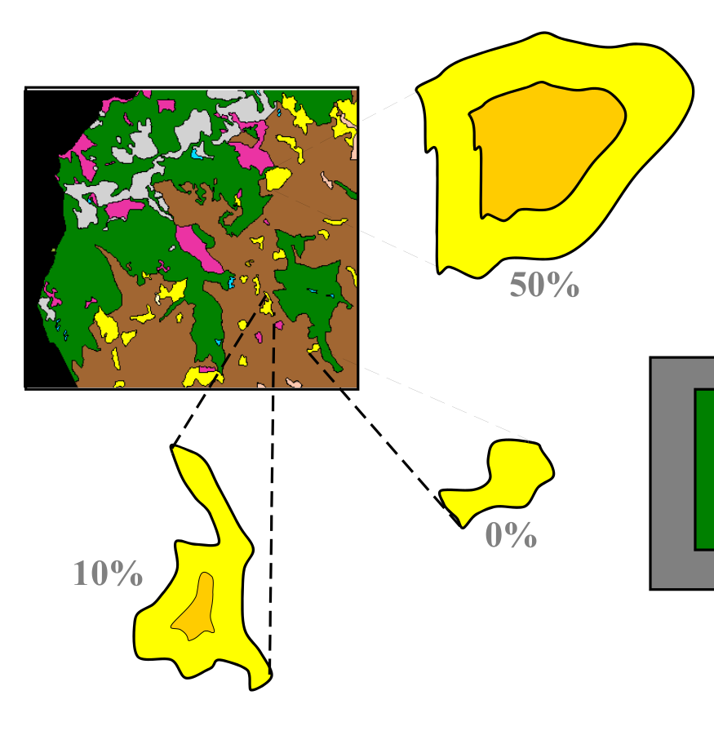

Slide 9
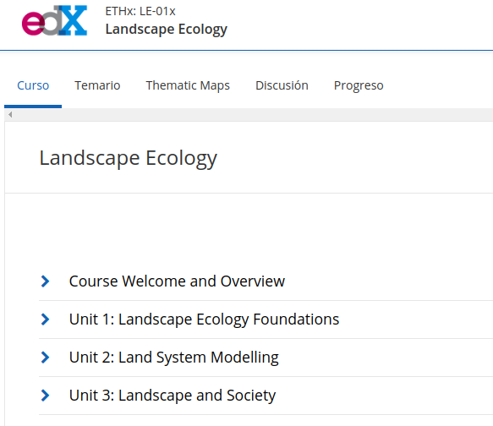
https://www.edx.org/course/landscape-ecology-2

Slide 10
